Slide 1
Использование многофункциональных пособий в логопедической работе
Подготовила:
Учитель-логопед
Тихонова Н.К.

Slide 2
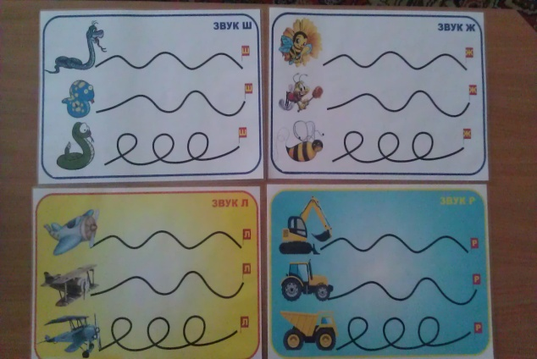
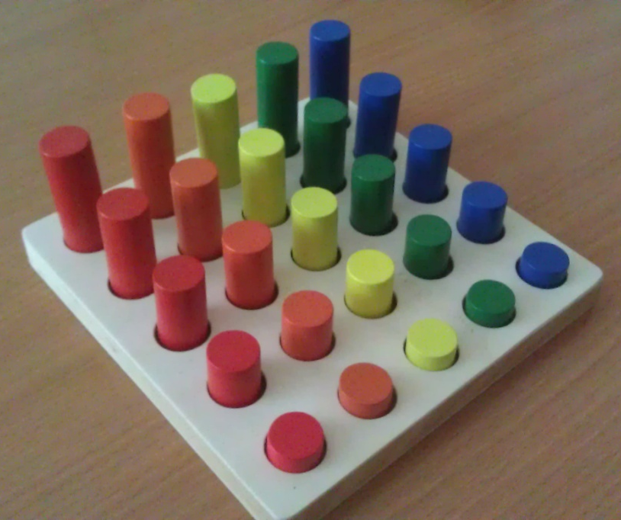
«Звуковые дорожки»
Используются для автоматизации
поставленных звуков как изолированно,
так и в слогах.
«Цветные пеньки»
Используются для:
Развития мелкой моторики;
Работы над речевым дыханием;
Автоматизации изолированных звуков;
Автоматизации звуков в словах и слогах;
Называния слов с заданным звуком в начале, середине, конце
слова (в зависимости от цвета «пенька»).

Slide 3
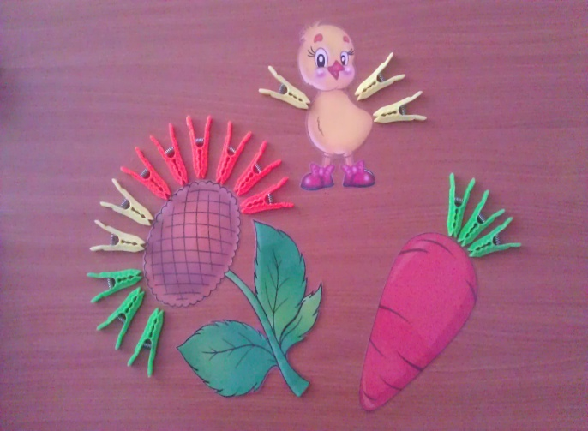
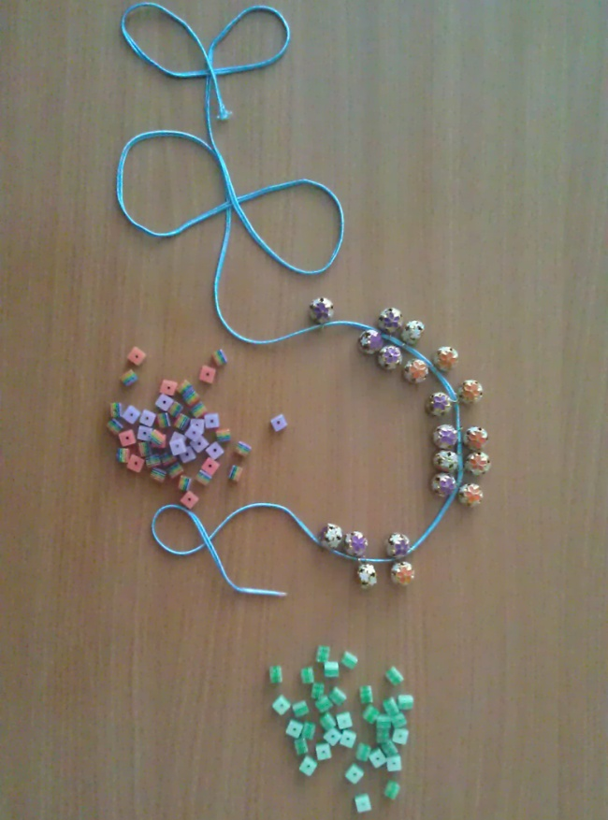
«Игры с прищепками»
Могут использоваться для:
Развития мелкой моторики;
Развития координации и точности движений;
Автоматизации звуков изолированно и в слогах;
Составления предложений и небольших рассказов.
«Бусинки и шнурочки»
Развитие мелкой моторики;
Развитие речевого дыхания;
Автоматизация звуков (изолированно, в слогах,
словах);
4. Работа над согласованием существительных
с числительными, прилагательными.

Slide 4
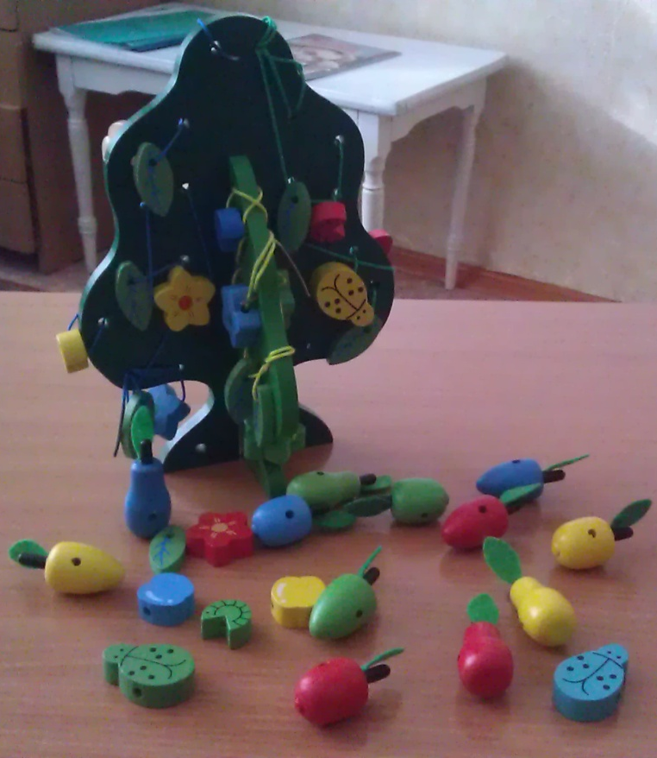
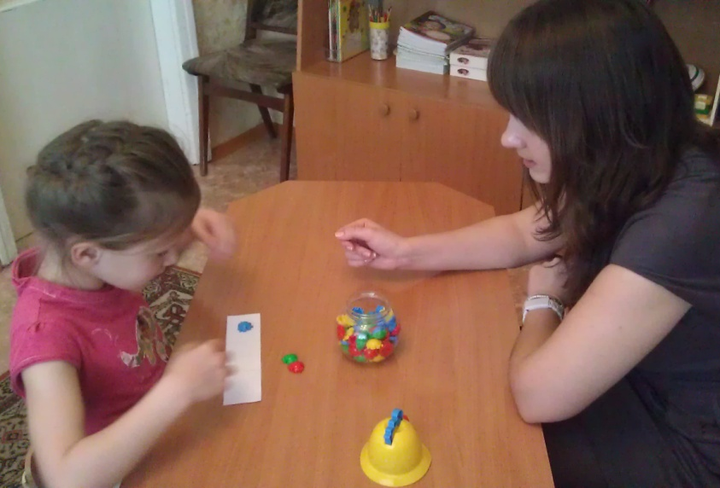
Шнуровка «Дерево»
Может использоваться для:
Развития связной речи;
Закрепления навыков счёта;
Называния слов с заданным звуком в начале,
середине, конце слова (в зависимости
от цвета детали).
«Мозаика»
Используется совместно со схемой слова,
для обозначения позиции звука в слове.
Также мозаику можно использовать при
звуковом анализе слова.

Slide 5
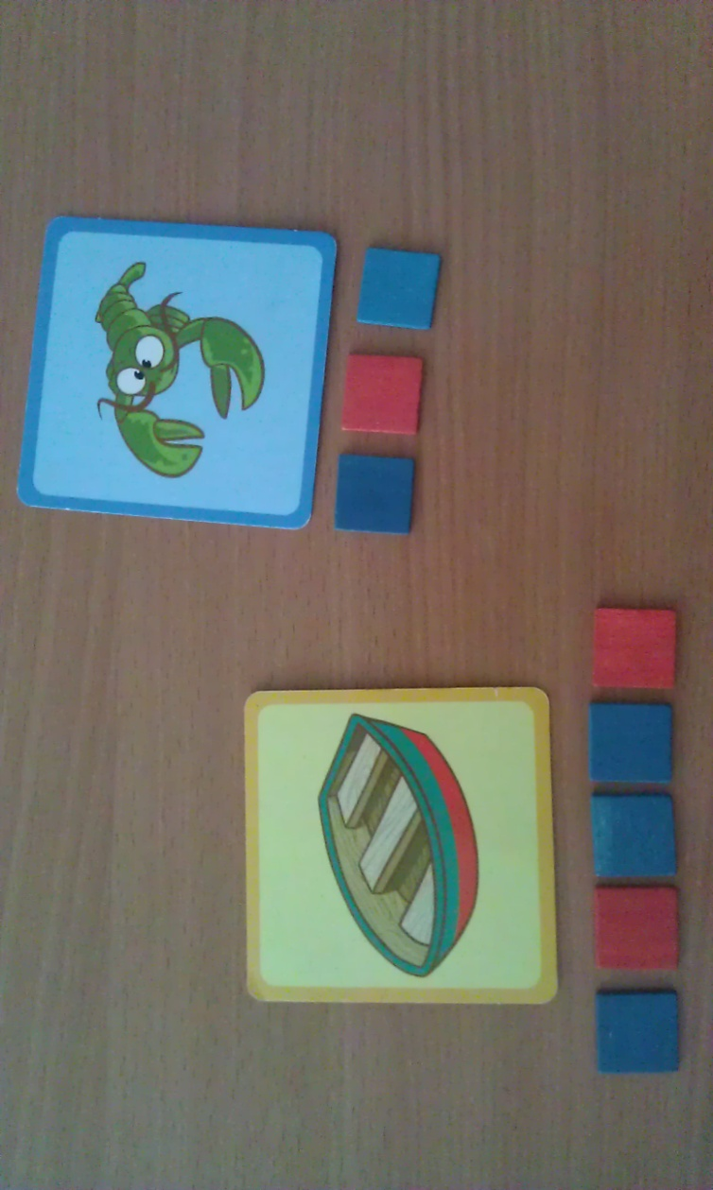
Предметные картинки и разноцветные фишки
Нужны для:
Обследования звуковой стороны речи;
Проверки словарного запаса;
Обследования фонематического слуха;
Звукового анализа, составления схем слов;
Подсчёта количества звуков и их места в слове.

Slide 6
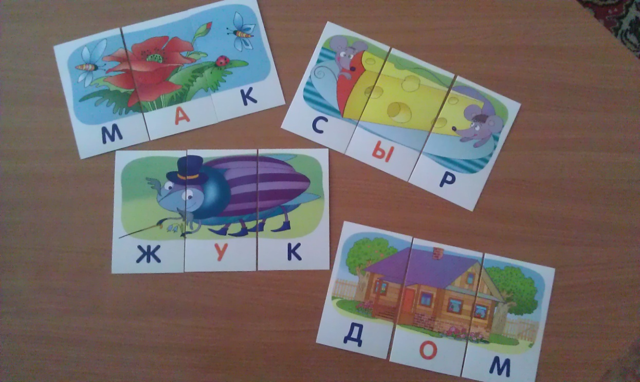
Занимательные карточки «Жук»
Читаем слова-слоги
Пособие используется для:
Составления слов;
Обучения чтению;
Запоминания графического образа слова;
Называния деталей рисунка, изображённого на карточках;
Составления предложений и рассказов по рисункам.

